Slide 1

Data kihívás (2025, nyár): web scraping + AI-os érzelemelemzés
Poet.hu oldal verseinek érzelemelemzése
BERT modellel
készítette:
Kunsági Zsolt
Infodok

Slide 2
Poet.hu
A Poet.hu (poet.hu) Magyarország egyik legnagyobb és leglátogatottabb amatőr verses oldala, több mint 38 000 regisztrált felhasználóval és naponta átlagosan 10 000 egyedi látogatóval (2016. májusi adatok).
Poet.hu tapasztalat: költői álnéven én is küldtem be verseket. Kedves, támogató közösség az oldalon.
Projekt cél: BERT modellel érzelemelemzés. Érdekelt egy olyan megoldás megvalósítása, ahol nem használok külső szolgáltatást (ChatGPT). Pl: nagy mennyiségű adat feldolgozása esetén hasznos. (Többször futtattam le a kódot. Nem fogyasztottam tokent.)
Kezdeti célkitűzés:
Az AI -program el tudja-e dönteni, hogy egy vers Pozitív vagy Negatív hangulatú, kategóriájú?
Web scraping: Google Colab Notebooks-ban oldottam meg a Beautiful Soup könyvtárral.
Weboldal linkek, CSS osztálynevek szerint találtam meg az adatokat. Tapasztalat: ha nem Google felől érkezett a nagy mennyiségű adatletöltés, akkor a Poet.hu szerver egy idő után időtúllépés zárja a kapcsolatot.

Slide 3
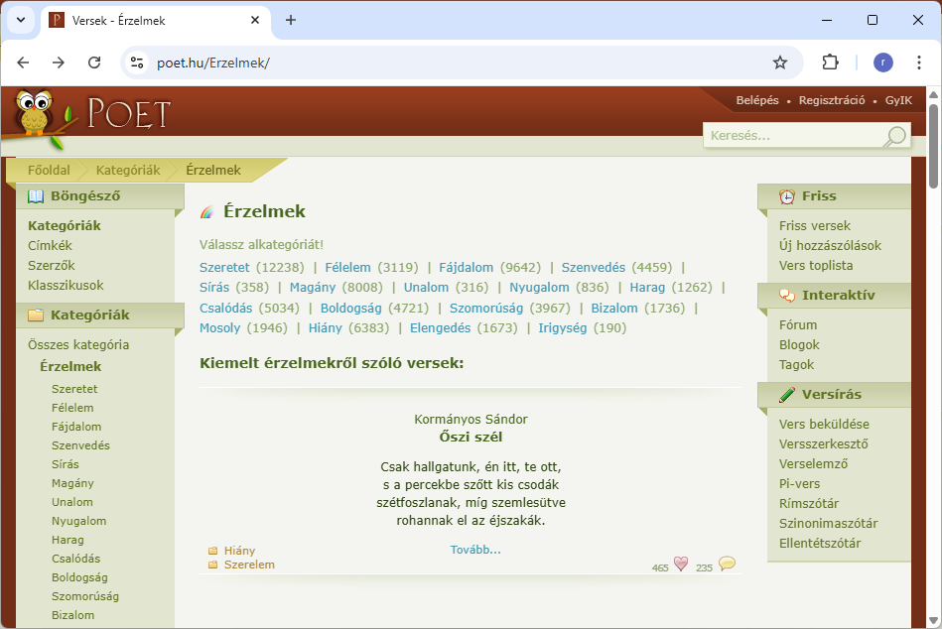
Poet.hu

Slide 4
Web scraping: Poet.hu Érzelmek oldalán (poet.hu/Erzelmek/) a
Pozitív kategóriájú versek: Szeretet, Boldogság, Bizalom, Mosoly
Negatív versek: Félelem, Sírás, Fájdalom, Szenvedés kategóriában találhatók.
(Éles szétválasztás, az elégikus, melankolikus hangulatúakat, kategóriába tartozókat nem vettem bele.)
Modell készítéshez és a Teszteléshez 3db Excelt készítettem (A, B, C) web scraping módszerrel. (A:189, B: 219, C: 240 db verset tartalmazott.)
Az Excel fájlok oszlopai: Típus (pozitív/negatív) , Szerző, Cím, Vers, Link.
Adatok vizsgálata: A verseket átnéztem (átfutottam). Néhányat OFF jelzővel láttam el. Duplikációkra figyeltem, a tanító, validációs, teszt adatoknál ne legyen azonos vers.
Kiegyensúlyozás: A Modell tanítására szánt Exceleket (pl. A+B) előbb kiegyensúlyoztam, egyenlő Pozitív és Negatív hangulatú vers legyen a táblában. A Tanító és Validációs arány: 70%-30%
Pl. A+B (A és B Excelek egyesítésével) a Train halmaz mérete: 261, Validációs halmaz mérete: 113

Slide 5
BERT modell
(Bidirectional Encoder Representations from Transformers)
Google AI, 2018
BERT modell a Transformer neurális hálózati struktúrán alapul, amely jól kezeli a szöveges adatokban lévő hosszú összefüggéseket.
Bidirectional (kétirányú) kontextus: A korábbi modell csak balról jobbra olvasta a szöveget, míg BERT egyszerre veszi figyelembe a szavak bal és jobb kontextusát.
A BERT modell előre betanított (pre-trained) modell. Már nagy mennyiségű szövegen megtanították neki
a nyelv általános mintáit és szabályszerűségeit.
A BERT modellnek a SZTAKI-HLT/hubert-base-cc változatát használtam (magyar nyelvre optimalizált,
pre-trained BERT-típusú modell.)

Slide 6
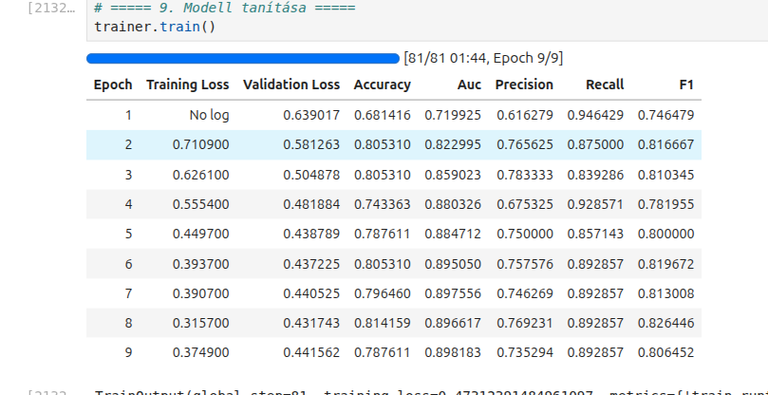
Érzelemelemzés BERT-alapú modell segítségével
(SZTAKI-HLT/hubert-base-cc)
Fine-tuning: Előre betanított modell egy adott feladatra hangolása
Beállítások:
Epoch* =9 (Kísérleteztem: 5,6,7,8,9,10 beállításokkal, * epoch: egész tanító halmaz teljes lefutása, feldolgozása )
1 epoch azt jelenti, a modell egyszer teljesen végigmegy az egész tanító adathalmazon.
Learning rate = 1e-5
A learning rate azt határozza meg, hogy a modell mekkora lépésekben változtatja a súlyait az optimalizálás során.
Batch size: egyszerre hány tanítópéldát adunk be a neurális hálónak, mielőtt frissíti a súlyait.
Az adatokkal (versekkel) tanítás (Fine-tuning ) :

Slide 7
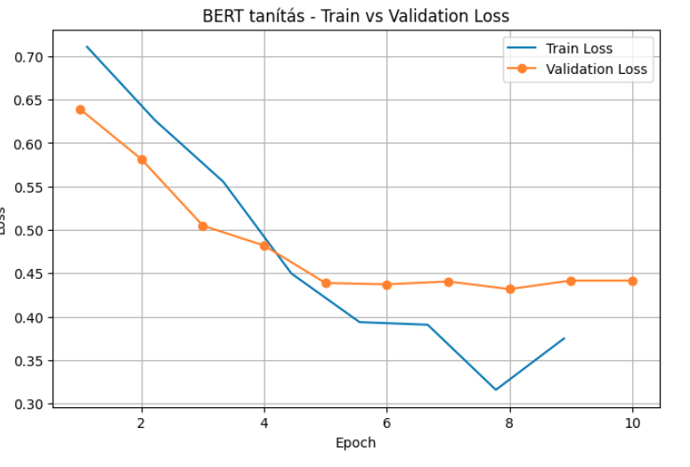
BERT modell tanítás görbéje (9 epoch)
A modell jól tanul, a Train Loss fokozatosan csökken.
A Validation Loss görbe is fokozatosan csökken, nem kezd emelkedni. Nem tanulta túl az adatokat.

Slide 8
Tanítás értékelése
A+B Excelekkel tanítás
Accuracy (Pontosság): 79%
(Hányat talált el a modell a tanítás során)
Tesztelés pontosság C Excel adataival: 77%
AUC: 0.89
(Modell mennyire tudja megkülönböztetni a pozitív és negatív osztályokat. 89% esély )
A+C Excelekkel tanítás
Accuracy (Pontosság): 77%
Tesztelés pontosság B Excel adataival: 78%
AUC: 0.85
B+C Excelekkel tanítás
Accuracy (Pontosság): 78%
Tesztelés pontosság A Excel adataival: 86%
AUC: 0.86

Slide 9
A modell tévesztésének vizsgálata
Nincs valamilyen határozott irányba, pl. Negatívból Pozitívba tévedés. Egyenlően téved a modell Negatív vagy Pozitív fele.
Tanító-Valid Excel | Teszt Excel | Valódi | Predikció | Tévedés
A+B | C | neg | poz | 8
A+B | C | poz | neg | 22
A+C | B | neg | poz | 21
A+C | B | poz | neg | 10
B+C | A | neg | poz | 11
B+C | A | poz | neg | 10

Slide 10
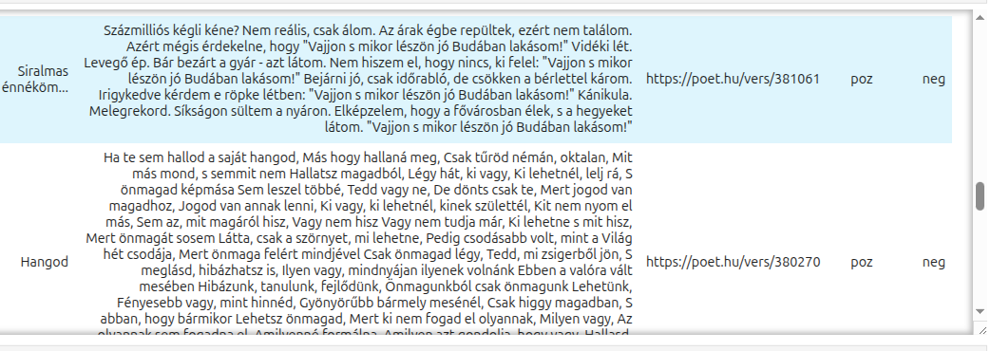
A predikciók szubjektív vizsgálata
Érthető, hogy a BERT modell téveszt, hogy a vers pozitív vagy negatív hangulatú. Ez már irodalmi verselemzés szintje, annak megállapítása, hogy pl. a költő negatív képek használata ellenére is derűs hangulatú verset írt.

Slide 11
Megállapítás, összefoglalás :
A BERT modellel (SZTAKI-HLT/hubert-base-cc) 78% pontossággal sikerült az amatőr költők verseiről eldönteni,
hogy pozitív vagy negatív hangulatú.
A Poet.hu oldalról a pozitív és a negatív kategóriájú verseket 3 db Excelbe mentettem.
Az adatokat megvizsgáltam, kizártam néhány verset, töröltem a duplikációkat.
2db Excel felhasználásával tanítottam a modellt. A 3. Excellel teszteltem
a működést. Minden variációt kipróbáltam (A+B, teszt: C, A+C, teszt: B, B+C, teszt: C), közel azonos
eredményekre jutottam.
Projekt felhasználható oktatási, demonstrációs segédeszköznek:
Ki tudja jobban eldönteni, hogy egy vers hangulata pozitív vagy negatív – az ember vagy az AI?

Slide 12


Holt költők társasága

Slide 13
További ötletek:
Oktatási, demonstrációs segédeszköz További tapasztalatszerzés más területeken.
Pl: Cikkek kategorizálása, Kommentek elemzése, Bulling, Indirekt sértő kifejezések szűrése, Fenyegető üzenetek szűrése …

Slide 14
Köszönöm a figyelmet!

